Slide 1
Wypełnianie załącznika 2.1 Informacja o wpływie projektu na środowisko
Zasada DNSH
Gdańsk, 25.04.2025

Slide 2
Załącznik 2.1 Informacja o wpływie projektu na środowisko – sekcja A (1 z 2)
A. GOTOWOŚĆ DOKUMENTACYJNA PROJEKTU
A1.DOKUMENTY DOTYCZĄCE OCENY WPŁYWU NA ŚRODOWISKO
Dokumenty wynikające z procedur ooś lub zaświadczenie Natura 2000
Inne dokumenty związane z korzystaniem ze środowiska (dotyczy m.in. decyzji zezwalających na odstępstwa od zakazów ustalonych dla chronionych gatunków roślin, zwierząt, grzybów z art. 56 ustawy o ochronie przyrody; zgłoszenia / zezwolenia z art. 118 ustawy o ochronie przyrody, decyzji zezwalającej / zgłoszenia wycinki drzew, krzewów; zezwolenia / zgłoszenia robót geologicznych, pozwolenia / zgłoszenia wodnoprawnego itp.)

Slide 3
Załącznik 2.1 Informacja o wpływie projektu na środowisko – sekcja A (2 z 2)
A2. ZEZWOLENIA UMOŻLIWIAJĄCE REALIZACJĘ PROJEKTU
Czy uzyskano zezwolenia umożliwiające realizację projektu?
(dotyczy m.in. decyzji o warunkach zabudowy / decyzji o ustaleniu lokalizacji inwestycji celu publicznego, pozwolenia / zgłoszenia wodnoprawnego, pozwolenia na budowę / zgłoszenia robót budowlanych / zezwolenia wydanego na podstawie specustawy itp.)
Odpowiedź: uzyskano wszystkie zezwolenia / uzyskano tylko część zezwoleń / nie uzyskano jeszcze żadnych

Slide 4
Załącznik 2.1 Informacja o wpływie projektu na środowisko – sekcja B (1 z 2)
B. ZGODNOŚĆ PROJEKTU Z ZASADAMI HORYZONTALNYMI
B1. ZASADA ZRÓWNOWAŻONEGO ROZWOJU
Czy projekt jest zgodny z zasadą zrównoważonego rozwoju?
Uzasadnienie powinno wykazać czy projekt nie naruszy trwałości i jakości środowiska na etapie realizacji i funkcjonowania.

Slide 5

Zasada zrównoważonego rozwoju

Slide 6
Zasady środowiskowe
Zasada zrównoważonego rozwoju
Zasada przezorności
Zasada naprawiania szkody u źródła
Zasada zanieczyszczający płaci
Zasada kompleksowości ochrony środowiska

Slide 7
Załącznik 2.1 Informacja o wpływie projektu na środowisko – sekcja B (2 z 2)
B2. ZASADA „NIE CZYŃ POWAŻNYCH SZKÓD” (DNSH)
Czy projekt „nie czyni poważnych szkód” w rozumieniu art. 17 rozporządzenia w sprawie taksonomii w odniesieniu do każdego z poniższych celów środowiskowych
W części opisowej, dla odpowiedzi „TAK” / „NIE”, należy zamieścić merytoryczne uzasadnienie. Punktem odniesienia powinna być analiza zgodności danego typu działania z zasadą DNSH. W uzasadnieniu odpowiedzi należy odnieść się do:
rozwiązań (technicznych, technologicznych, organizacyjnych i innych właściwych) przyjętych w projekcie;
przepisów prawa powszechnie obowiązującego i prawa lokalnego;
kluczowych dla realizacji projektu dokumentów strategicznych;
głównych ustaleń z uzyskanych decyzji i zezwoleń w zakresie procedur ooś i innych dotyczących korzystania ze środowiska.

Slide 8
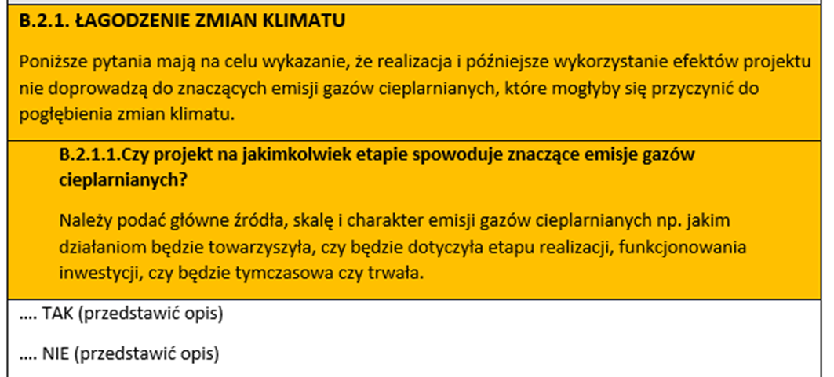
Łagodzenie zmian klimatu – punkt B.2.1.1.
Podstawowym dokumentem określającym wielkość emisji danego przedsięwzięcia jest decyzja o środowiskowych uwarunkowaniach (DŚU), a także pozwolenia na emisje zanieczyszczeń do powietrza.
W analizie należy uwzględnić wszystkie emitowane gazy cieplarniane, nie tylko CO₂.

Slide 9
Uzasadnienie – punkt B.2.1.1. (1 z 2)
Emisje gazów cieplarnianych na etapie realizacji:
potencjalne źródła: praca maszyn budowlanych, transport materiałów budowlanych itp.
charakter: są to emisje tymczasowe
wskazać skalę emisji – znacząca czy nieznacząca?

Slide 10
Uzasadnienie – punkt B.2.1.1. (2 z 2)
Emisje gazów cieplarnianych na etapie funkcjonowania:
bezpośrednie emisje związane z funkcjonowaniem infrastruktury zrealizowanej w ramach projektu np. indywidualne źródło ciepła planowanego do budowy budynku, funkcjonowanie instalacji w zakładzie
pośrednie emisje: ogrzewanie lub pobór energii elektrycznej z sieci na potrzeby np. przebudowywanego lub termomodernizowanego budynku; samochody korzystające z drogi/parkingu objętych projektem, wykonywanie prac utrzymaniowych (kosiarki, samochody itp.), korzystanie ze sprzętu komputerowego, organizacja szkoleń
Wskazać skalę emisji – znacząca czy nieznacząca?
Określić charakter emisji: stałe, czy okresowe
Określić, czy zakres projektu nie doprowadzi do znaczącego wzrostu emisji gazów cieplarnianych lub czy w wyniku realizacji przedsięwzięcia wzrośnie emisja gazów cieplarnianych (będą emitowane dotychczasowe ilości gazów cieplarnianych)
Wskazać czy zakres projektu prowadzi do powstania nowych emisji gazów cieplarnianych, czy nie prowadzi
lub wykazać, że zakres projektu nie wiąże się z występowaniem bezpośrednich emisji gazów cieplarnianych

Slide 11
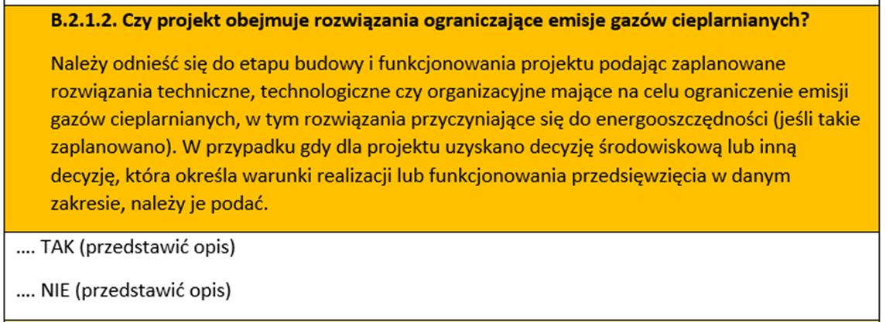
Łagodzenie zmian klimatu – punkt B.2.1.2.
podać rozwiązania ograniczające emisje gazów cieplarnianych na etapie budowy np. nie pozostawianie maszyn budowlanych na tzw. jałowym biegu, stosowanie sprawnego i energooszczędnego sprzętu
zweryfikować czy zakres projektu kwalifikuje się do obszaru interwencji wspierającego cele związane ze zmianą klimatu - współczynnik do obliczania wsparcia na cele związane ze zmianami klimatu 100%

Slide 12
Uzasadnienie – punkt B.2.1.2.
rozwiązania zmniejszające emisje gazów cieplarnianych na etapie funkcjonowania projektu
wykorzystanie błękitno-zielonej infrastruktury, ogrody deszczowe
nasadzenia zieleni (gatunki atrakcyjne dla zapylaczy)
zrównoważone gospodarowanie gruntami (wykorzystanie istniejących budynków)
zwiększenie powierzchni biologicznie czynnej terenu (rozbruki)
dodanie izolacji do istniejących elementów przegród zewnętrznych
zastosowanie wysoce efektywnych technologii ogrzewania
zastosowanie wentylacji, klimatyzacji, rekuperacji, OZE
stosowanie zielonych zamówień publicznych
energooszczędny sprzęt, w tym energooszczędne oświetlenie, czujniki ruchu,
zastosowanie systemów zarządzania energią
wymiana drzwi i okien na energooszczędne
wykorzystanie materiałów odnawialnych ze zrównoważonych źródeł
korzystanie z czystej lub neutralnej dla klimatu mobilności, promowanie transportu publicznego lub rowerowego

Slide 13
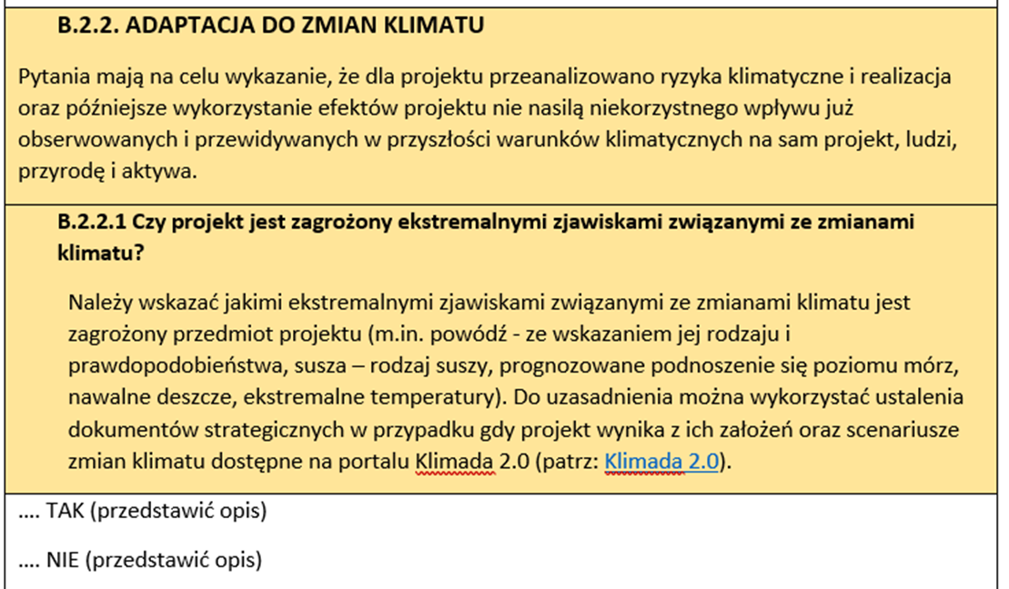
Adaptacja do zmian klimatu – B.2.2.1
Należy zidentyfikować i podać zagrożenia związane ze zmianą klimatu.

Slide 14
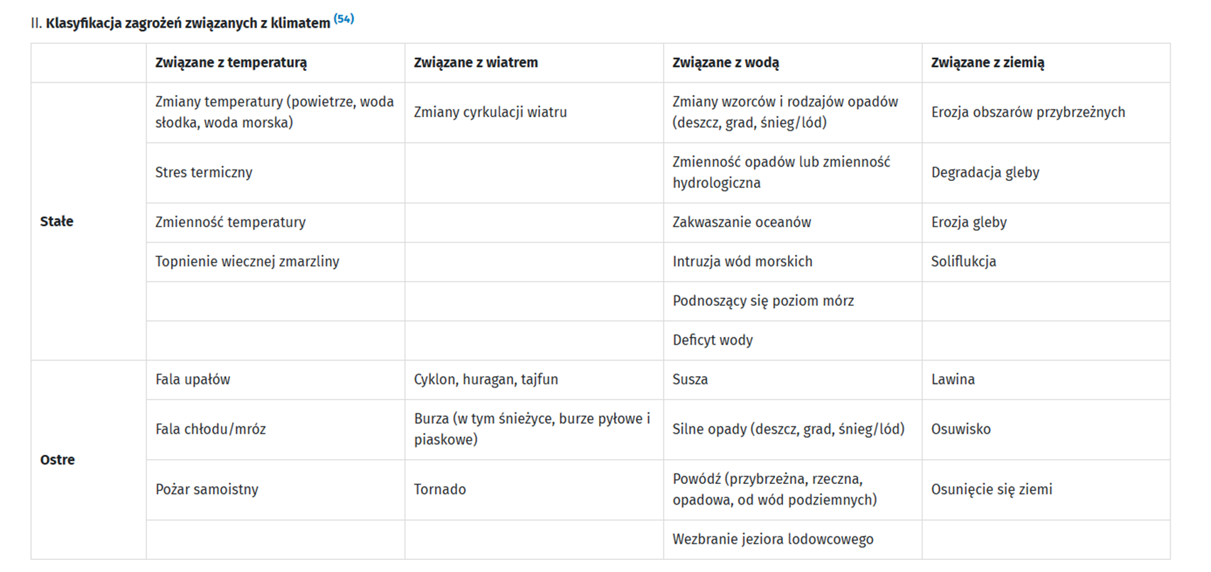
Klasyfikacja zagrożeń związanych z klimatem
Rozporządzenie delegowane Komisji (UE) 2023/2486 z dnia 27 czerwca 2023 r. uzupełniające rozporządzenie Parlamentu Europejskiego i Rady (UE) 2020/852

Slide 15
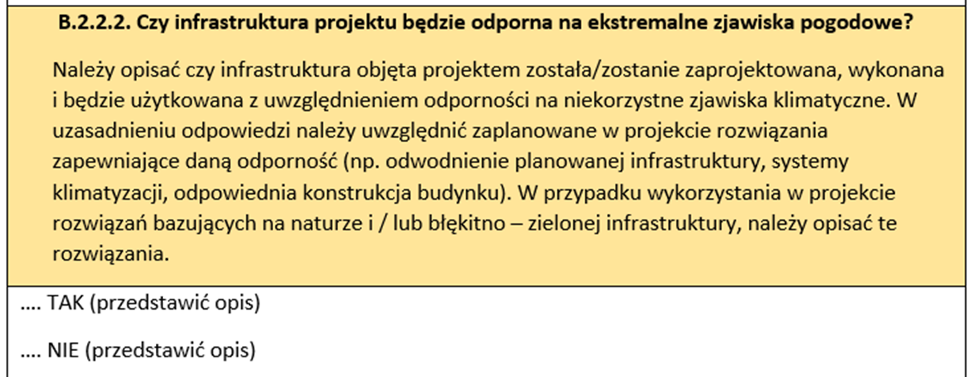
Adaptacja do zmian klimatu – B.2.2.2.
wdrożenie rozwiązań w zakresie adaptacji, które są spójne z lokalnymi, sektorowymi, regionalnymi lub krajowymi strategiami i planami w zakresie adaptacji
wykorzystanie rozwiązań opartych na zasobach przyrody lub zastosowanie niebieskiej lub zielonej infrastruktury np. nasadzenia zielnii, zwiększenie naturalnej retencji, zielone dachy i ściany, ogrody deszczowe

Slide 16
Uzasadnienie – punkt B.2.2.2.
odpowiednie projektowanie infrastruktury m.in. konstrukcja budynku zapewniająca odporność na intensywne opady śniegu, porywiste wiatry (dachy); zabezpieczenie przed osuwaniem się gruntu; skuteczne odwodnienie terenu; dobranie odpowiednich spadków poprzecznych i podłużnych w celu umożliwienia sprawnego spływu wód opadowych, alternatywne zasilanie w energię elektryczną, zastosowanie nawierzchni przepuszczalnych
zastosowanie materiałów gwarantujących trwałość infrastruktury – odpornych na działanie poszczególnych niekorzystnych zjawisk klimatycznych (np. materiały mrozoodporne, ognioodporne, odporne na korozję)
zagwarantowanie komfortu cieplnego nawet przy ekstremalnych temperaturach – klimatyzacja, wentylacja; efektywne źródła ciepła
prace utrzymaniowe (odśnieżanie, czyszczenie wpustów, naprawa ubytków w nawierzchni), przeglądy techniczne klimatyzacji, ogrzewania
W przypadku lokalizacji inwestycji na terenach zagrożonych powodzią podać rozwiązania zabezpieczające infrastrukturę przed zalaniem wodą powodziową. Wyjaśnić dlaczego zdecydowano o tej lokalizacji projektu.

Slide 17
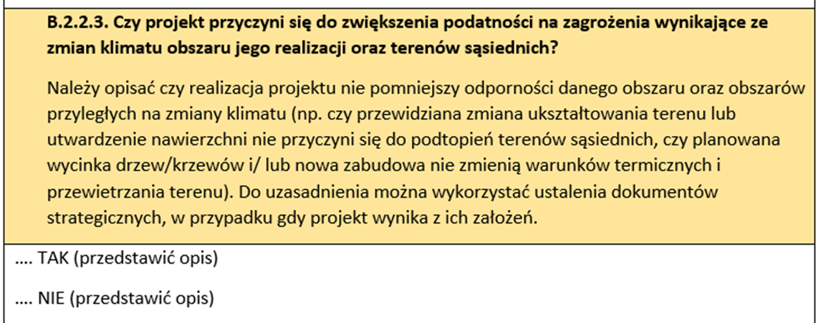
Adaptacja do zmian klimatu – punkt B.2.2.3.
Wykazać, że realizacja projektu nie będzie miała negatywnego wpływu na działania w zakresie adaptacji ani na poziom odporności na ryzyka fizyczne związane z klimatem innych ludzi, przyrody, dziedzictwa kulturowego, dóbr i innych rodzajów działalności gospodarczej.

Slide 18
Uzasadnienie – punkt B.2.2.3.
Czy realizacja projektu wiąże się ze zmianą ukształtowania terenu lub utwardzeniem powierzchni ziemi? Odnieść się do możliwości podtopień terenów sąsiednich, powstania miejskiej wyspy ciepła.
Czy jest planowana wycinka drzew lub krzewów? Odnieść się do zmiany warunków termicznych terenu?
Czy w wyniku realizacji projektu pojawi się nowa zabudowa terenu? Odnieść się do zmiany warunków termicznych terenu oraz przewietrzania terenu?
Jeżeli w/w sytuacje nie będą miały miejsca również należy to napisać.

Slide 19
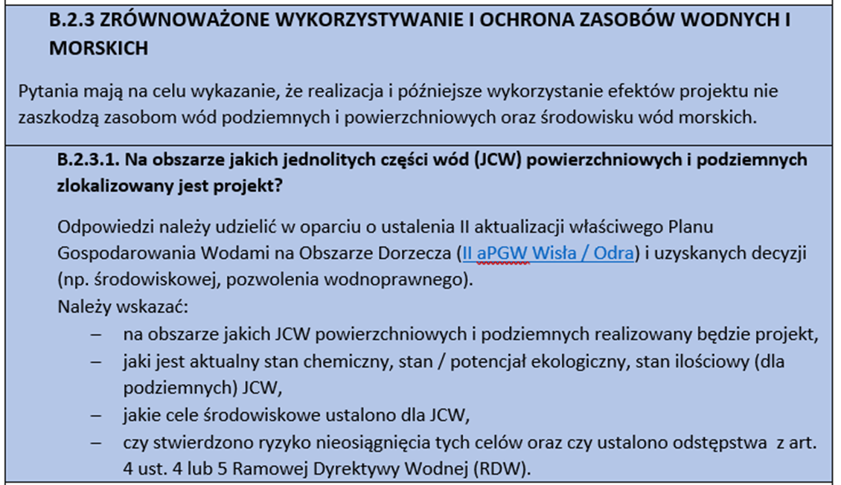
Zrównoważone wykorzystywanie i ochrona zasobów wodnych i morskich – punkt B.2.3.1.

Slide 20
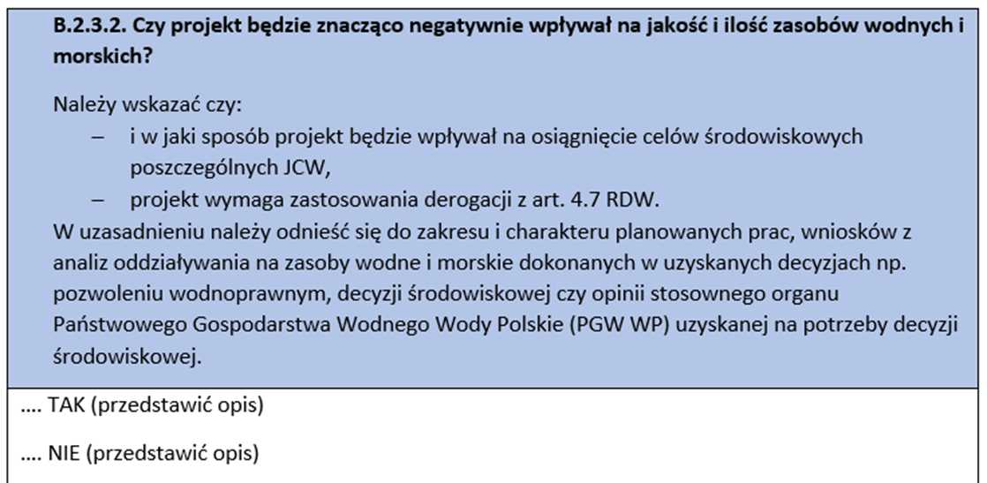
Zrównoważone wykorzystywanie i ochrona zasobów wodnych i morskich – punkt B.2.3.2.
Potwierdzenie braku zagrożenia osiągnięcia celów środowiskowych dla wód jest elementem decyzji środowiskowej, oceny wodnoprawnej, pozwolenia wodnoprawnego.

Slide 21
Uzasadnienie – punkt B.2.3.2. (1 z 2)
odnieść się w jaki sposób zakres projektu może wpływać na ilość oraz jakość zasobów wodnych, na etapie prowadzenia prac budowlanych i funkcjonowania. Przeanalizować wpływ zakresu projektu na:
wody powierzchniowe (w tym morskie) – uwzględnić etap budowy oraz funkcjonowania biorąc pod uwagę m.in. odległość inwestycji od nich, możliwość wystąpienia awarii
wody podziemne, gruntowe – zwrócić szczególną uwagę na etap budowy (prace ziemne!). Przy prawidłowym prowadzeniu i organizacji prac ryzyko negatywnego wpływu jest małe, ale nie można wykluczyć wystąpienia awarii
podać, czy w związku z realizacją i funkcjonowaniem zakresu projektu występuje jakiekolwiek zagrożenie zanieczyszczenia wód podziemnych i powierzchniowych (skala).
wskazać, czy realizacja i funkcjonowanie zakresu projektu wiąże się z poborem wód oraz odprowadzaniem zanieczyszczeń do wód powierzchniowych?

Slide 22
Uzasadnienie – punkt B.2.3.2. (2 z 2)
odnieść się do sposobu zagospodarowania wód opadowych i roztopowych. Czy realizacja projektu wpływa na możliwości retencyjne terenu (pozytywnie lub negatywnie)?
przeanalizować czy prowadzenie prac utrzymaniowych może wiązać się z negatywnym wpływem na wody?
w projektach nieinfrastrukturalnych – zużycie wody i odprowadzanie ścieków przez personel, beneficjentów, utrzymanie taboru

Slide 23
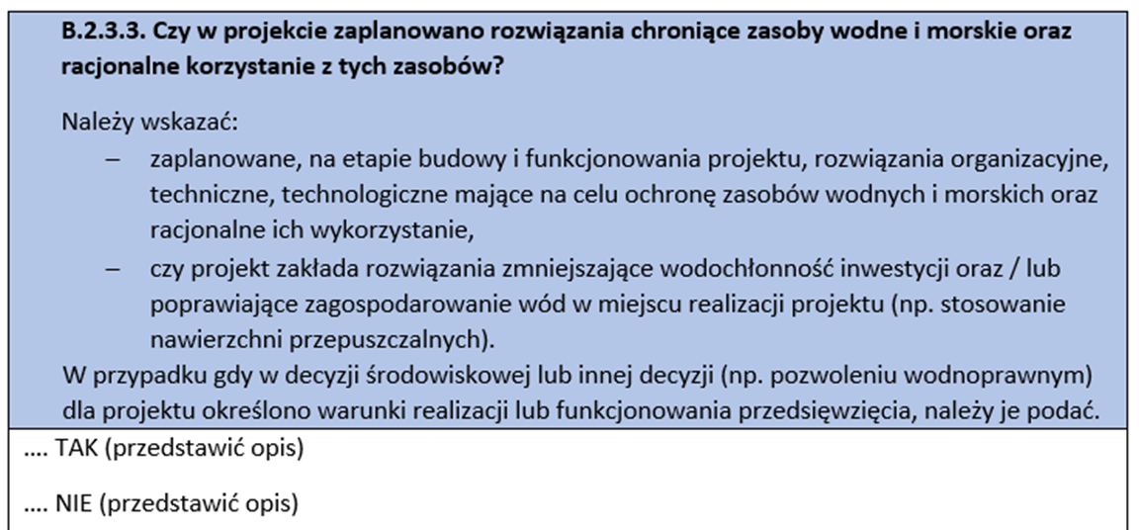
Zrównoważone wykorzystywanie i ochrona zasobów wodnych i morskich – punkt B.2.3.3.
przeprowadzenie oceny oddziaływania projektu w celu oceny jego potencjalnego wpływu na stan jednolitych części wód w obrębie tego samego dorzecza oraz na chronione siedliska i gatunki bezpośrednio zależne od wody – należy wykorzystać ustalenia wynikające z przeprowadzonego postępowania

Slide 24
Uzasadnienie – punkt B.2.2.3. (1 z 2)
Etap budowy
opisać sposób składowania odpadów z budowy i rozbiórki oraz materiałów budowlanych (zabezpieczenie przed przenikaniem zanieczyszczeń do gruntu i warstw wodonośnych)
wskazać, czy na etapie budowy/funkcjonowania przewidziano procedury na wypadek awarii, w wyniku której mogą być zagrożone zasoby wodne i morskie np. wyciek czynnika chłodzącego, wyciek oleju z maszyn budowlanych
Etap funkcjonowania
Wskazać sposób postępowania ze ściekami tj. odprowadzanie ścieków do zbiorczej kanalizacji sanitarnej, do własnej oczyszczalni ścieków, do szczelnego zbiornika na nieczystości
wymienić zaplanowane w ramach projektu rozwiązania wodooszczędne w urządzeniach związanych z użyciem wody

Slide 25
Rozwiązania wodooszczędne
perlatory
używanie jednouchwytowych baterii z perlatorem
baterie termostatyczne
bateria umywalkowa bezdotykowa
słuchawki prysznicowe z ogranicznikiem przepływu (mogą zmniejszyć zużycie wody do 6-9 litrów na minutę)
toalety z systemem oszczędzania wody
wodooszczędny sprzęt AGD (dobór programu i ilości wody)
zbieranie deszczówki

Slide 26
Paramenty wynikające z Technicznych Kryteriów Kwalifikacji (rozporządzenie nr 2023/2486)
maksymalny przepływ wody w kranach umywalek i kranach zlewów wynosi 6 litrów/min
maksymalny przepływ wody w prysznicach wynosi 8 litrów/min
w toaletach, w tym kompaktach, muszlach i spłuczkach całkowita objętość wody wykorzystywanej do spłukiwania nie może przekraczać 6 litrów, a średnia objętość wody wykorzystywanej do spłukiwania nie może przekraczać 3,5 litra
zużycie wody w pisuarach wynosi maksymalnie 2 litry na muszlę na godzinę. W pisuarach ze spłukiwaniem całkowita objętość wody wykorzystywanej do spłukiwania nie może przekraczać 1 litra

Slide 27
Uzasadnienie – punkt B.2.2.3. (2 z 2)
wymienić przewidziane w projekcie elementy dotyczące zagospodarowania wód opadowych i roztopowych, błękitno-zielonej infrastruktury, małej retencji, rozszczelnienie zlewni (rozbruki), które przyczyniają się do zrównoważonego gospodarowania wodą m.in. opóźniają odpływ wód ze zlewni, zasilają wody gruntowe, poprawiają bilans wodny terenu. Elementy te wpływają także pozytywnie na jakość wód poprzez zapobieganie przedostawaniu się zanieczyszczeń do wód odbiorników wód szczególnie w czasie nawalnych deszczy.
uwzględnić zaplanowane rozwiązania mające na celu usuwanie zanieczyszczeń przed wprowadzeniem wód opadowych do odbiorników wodnych lub środowiska gruntowego np. wstępne usuwanie zanieczyszczeń, separatory substancji ropopochodnych
w przypadku gdy zakres projektu z uwagi na charakter w żaden sposób nie wpłynie na stan jakościowy i ilościowy zasobów wodnych i morskich należy to opisać w uzasadnieniu odnosząc się do braku wpływu na lokalne stosunki wodne, czy braku ingerencji w wody powierzchniowe i podziemne, braku poboru wody i produkcji ścieków

Slide 28
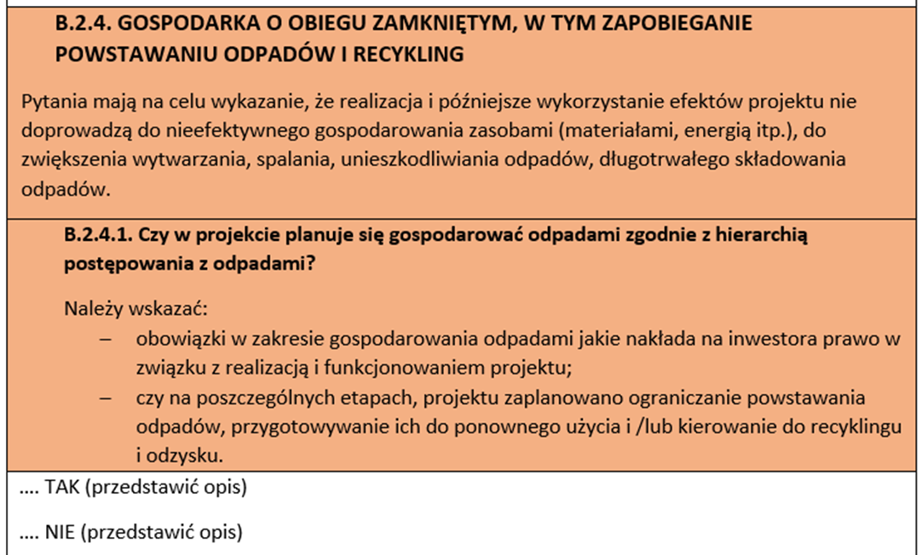
Gospodarka o obiegu zamkniętym, w tym zapobieganie powstawaniu odpadów i recykling – punkt B.2.4.1.

Slide 29
Uzasadnienie – punkt B.2.4.1. (1 z 2)
wskazać jakie typy odpadów będą powstawać na etapie realizacji oraz funkcjonowania projektu i określić sposób postępowania z nimi
podać informację o zapewnieniu odbioru odpadów przez firmy posiadające stosowane zezwolenia (realizacja i funkcjonowanie)
wskazać czy w trakcie rozbiórki będą powstawać odpady niebezpieczne. Jeżeli tak to czy będą selektywnie zbierane i usuwane w sposób zgodny z obowiązującymi przepisami prawa?
Uwaga: właściwe zbieranie i postępowanie z odpadami zapobiega wyciekom z odpadów niebezpiecznych podczas ich zbierania, transportu, magazynowania i dostarczania do zakładu

Slide 30
Uzasadnienie – punkt B.2.4.1. (2 z 2)
korzystanie z usług certyfikowanych przedsiębiorstw budowlanych, instalacyjnych
zweryfikować czy projekt wspiera częściowo gospodarkę o obiegu zamkniętym, poprzez zmniejszenie produkcji energii opartej o paliwa kopalne?
przeanalizować czy projekt nie przyczyni się do wzrostu ilości wytwarzanych odpadów na etapie jego funkcjonowania (działania na istniejącej infrastrukturze)?
zweryfikować czy w związku z realizacją projektu nie wykorzystuje się żadnych produktów wymienionych w części B załącznika do dyrektywy Parlamentu Europejskiego i Rady (UE) 2019/904 w sprawie zmniejszenia wpływu niektórych produktów z tworzyw sztucznych na środowisko?

Slide 31
Sposoby ograniczania ilości odpadów
gwarancja na sprzęt, na wykonane prace budowlane
regularne przeglądy i konserwacja używanego sprzętu
w pierwszej kolejności naprawa zepsutego sprzętu
materiały budowlane wysokiej jakości, dobrej jakości sprzęt
wykorzystanie materiałów z rozbiórki, pochodzenie i jakość materiałów (kart, świadectwa)
systemy filtrujące wodę wodociągową w celu zmniejszenia ilości odpadów w postaci butelek
stosowanie kodów QR zamiast materiałów drukowanych
korzystanie z naczyń wielorazowych

Slide 32
Działania zwiększające ponowne użycie (1 z 2)
projektowanie i budowa w sposób umożliwiający ponownie użycie i recykling wykorzystanych materiałów (łatwość demontażu)
prowadzenie selektywnej zbiórki odpadów (z zapewnieniem usunięcia substancji niebezpiecznych w celu bezpiecznego postępowania z nimi i ułatwienia ponownego użycia i zapewnienia wysokiej jakości recyklingu)
przeznaczenie do ponownego użycia lub recyklingu części wytworzonych odpadów innych niż niebezpieczne pochodzących z budowy i rozbiórki – można podać konkretne dane dot. przeznaczenia do ponownego użycia np. co najmniej 70% (wagowo) odpadów budowlanych i rozbiórkowych innych niż niebezpieczne zostanie skierowane do ponownego użycia, recyklingu, odzysku

Slide 33
Działania zwiększające ponowne użycie (2 z 2)
wykorzystanie surowców wtórnych (beton, cegły, dachówki, szkło, izolacja mineralna, metale)
stosowanie produktów, które powstały z materiałów pochodzących z recyklingu
Uwaga: ponownie wykorzystanych lub pochodzących z recyklingu materiałów nie przemieszcza się na odległości większe niż 2,5-krotność odległości między placem budowy a najbliższym zakładem produkcyjnym wytwarzającym równoważne surowce pierwotne, aby uniknąć sytuacji, w której zastosowanie ponownie wykorzystanych lub pochodzących z recyklingu materiałów prowadzi do wyższych emisji CO2 niż zastosowanie surowców pierwotnych.

Slide 34
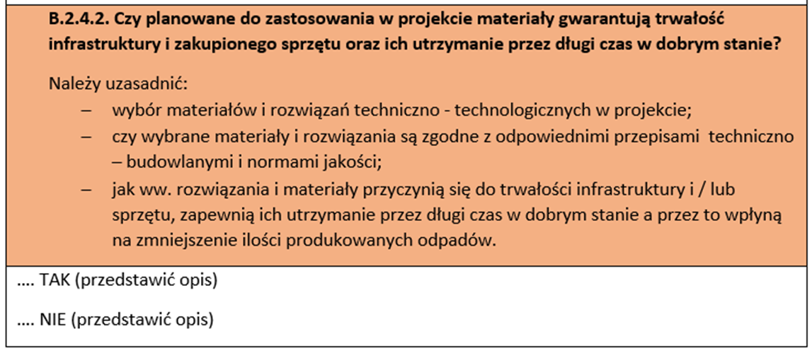
Gospodarka o obiegu zamkniętym, w tym zapobieganie powstawaniu odpadów i recykling – punkt B.2.4.2.

Slide 35
Działania zapewniające trwałość infrastruktury/sprzętu:
stosowanie materiałów spełniających stosowne normy, odpornych na niekorzystne czynniki atmosferyczne
konserwacja sprzętu w celu wydłużenia jego żywotności i zmniejszenia ilości odpadów
przeglądy techniczne/eksploatacyjne infrastruktury, taboru
zaplanowanie prac utrzymaniowych infrastruktury mających na celu utrzymanie jej w dobrym stanie jak najdłużej
projektowanie i wybór materiałów w sposób ułatwiający przyszłe zmiany przeznaczenia
gwarancja udzielana przez wykonawcę na roboty, zastosowane materiały, sprzęt
w przypadku dróg, przyjęcie okresu eksploatacji nowopowstałych warstw wiążących nie krótszego niż 20 lat

Slide 36
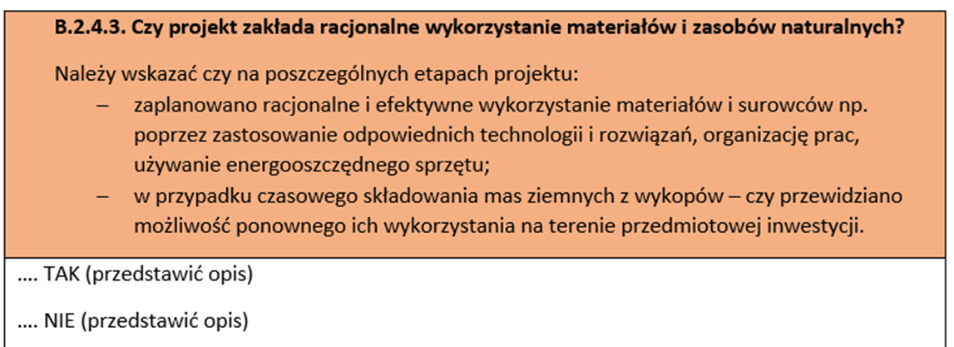
Gospodarka o obiegu zamkniętym, w tym zapobieganie powstawaniu odpadów i recykling – punkt B.2.4.3.
Należy uwzględnić etap budowy oraz funkcjonowania projektu w kontekście racjonalnego i efektywnego wykorzystania materiałów i surowców.

Slide 37
Działania mające na celu racjonalne wykorzystanie materiałów
organizacja prac remontowych/budowlanych zapewniająca minimalizację odpadów i efektywne wykorzystanie surowców
wypełnianie wykopów z wykorzystaniem mas ziemnych czy odpadów zastępujących inne materiały
zastosowanie technologii ograniczającej zużycie materiałów
odpowiednie zwymiarowanie infrastruktury - proporcjonalnie do potrzeb
projektowanie uwzględniające wykorzystanie istniejącej infrastruktury w jak największym stopniu
korzystanie z energooszczędnego sprzętu

Slide 38
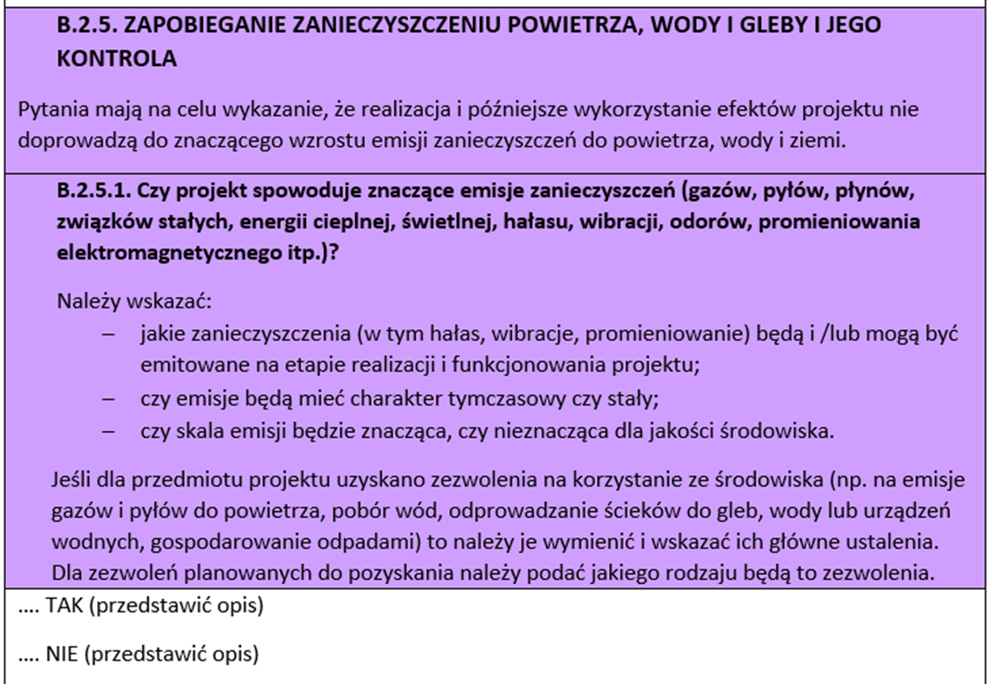
ZAPOBIEGANIE ZANIECZYSZCZENIU POWIETRZA, WODY I GLEBY I JEGO KONTROLA – punkt B.2.5.1.

Slide 39
Uzasadnienie – B.2.5.1. (1 z 2)
Etap realizacji
Przykładowe informacje:
Etap budowy wiąże się z emisją zanieczyszczeń pyłowych, gazowych, ścieków, wibracji i hałasu. Źródłem zanieczyszczeń będą planowane prace rozbiórkowe oraz budowlane. Emisje będą miały charakter tymczasowy i ustaną wraz z zakończeniem prac. Skala emisji nie będzie znacząca dla środowiska z uwagi na wielkość i charakter samej inwestycji. Prace będą prowadzone głównie w istniejącym budynku.
Nie można wykluczyć prawdopodobieństwa wystąpienia awarii na etapie budowy – należy podać możliwe sytuacje awaryjne.
Etap funkcjonowania
Zweryfikować, czy zakres projektu na etapie funkcjonowania nie będzie prowadzić do znaczącego wzrostu emisji zanieczyszczeń do powietrza, wody lub gleby w porównaniu z sytuacją sprzed rozpoczęcia tej działalności
lub wskazać, że ze względu na charakter projektu nie będą występować żadne bezpośrednie emisje zanieczyszczeń podczas funkcjonowania przedsięwzięcia

Slide 40
Uzasadnienie – B.2.5.1. (2 z 2)
Funkcjonowanie zakresu projektu wiąże się z emisją hałasu, promieniowania elektromagnetycznego, pyłów, gazów, energii świetlnej itp.
Skala emisji będzie/nie będzie znacząca dla środowiska. Ulegnie/nie ulegnie zwiększeniu w porównaniu z okresem sprzed realizacji projektu.
Powstające zanieczyszczenia będą zagospodarowywane zgodnie z wymogami prawa i ochrony środowiska.
W celu zmniejszenia wielkości emisji zaplanowano rozwiązania ją ograniczające.
Na etapie funkcjonowania projektu możliwe sytuacje awaryjne to np. nieszczelność sieci kanalizacji sanitarnej, wyciek czynnika chłodzącego, wyciek oleju silnikowego w wyniku wypadku komunikacyjnego.

Slide 41
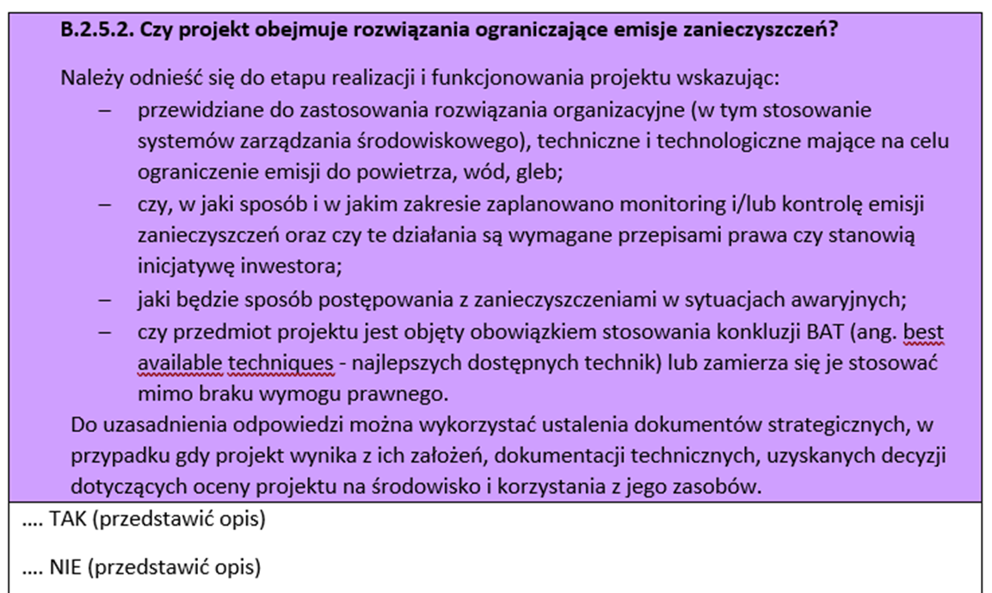
ZAPOBIEGANIE ZANIECZYSZCZENIU POWIETRZA, WODY I GLEBY I JEGO KONTROLA – punkt B.2.5.2.

Slide 42
Uzasadnienie – punkt B.2.5.2. (1 z 3)
Należy odnieść się do emisji wymienionych w punkcie B.2.5.1 opisując przewidziane rozwiązania je zmniejszające
opisać środki służące ograniczeniu emisji zarówno w trakcie robót budowlanych jak i na etapie funkcjonowania (uwzględnić prace konserwacyjne)
ograniczenie zanieczyszczenia m.in. hałasem, substancjami ropopochodnymi, PM 10, PM 2,5, polem elektromagnetycznym, światłem tj. odpowiednio zastosowanie tłumików akustycznych na instalacjach, czy materiałów izolujących dźwięk z zewnątrz, separatorów substancji ropopochodnych, filtrów powietrza, używanie urządzeń z certyfikatem niskiej emisji pola elektromagnetycznego
magazynowanie materiałów budowlanych i odpadów w sposób zabezpieczający przed skażeniem gleby, wód gruntowych oraz pyleniem
stosowanie materiałów budowlanych posiadających odpowiednie certyfikaty

Slide 43
Uzasadnienie – punkt B.2.5.2. (2 z 3)
stosowanie materiałów nie zawierających substancji rakotwórczych (wskazane w TKK w dodatku C) - można zwrócić się do producentów, czy dostawców o informacje na temat obecności danej substancji w produkcji, materiałach lub wyrobach
elementy budynków i materiały użyte do renowacji budynków nie będą zawierały azbestu ani substancji stanowiących bardzo duże zagrożenie określonych na podstawie wykazu substancji podlegających procedurze udzielania zezwoleń zawartego w załączniku XIV do rozporządzenia (WE) nr 1907/2006 (rozporządzenie REACH).
posiadanie aktualnych certyfikatów i kart przeglądów technicznych dla maszyn, urządzeń, wyposażenia technicznego

Slide 44
Uzasadnienie – punkt B.2.5.2. (3 z 3)
opracowanie procedury na wypadek awarii – etap realizacji i funkcjonowania
zweryfikować czy projekt wspiera częściowo zmniejszenie emisji zanieczyszczeń, poprzez zmniejszenie produkcji energii opartej o paliwa kopalne
planowany zakup pojazdów elektrycznych, które charakteryzują się niższą emisją hałasu w porównaniu do pojazdów mechanicznych
pojazdy są zgodne z wymogami ostatniego mającego zastosowanie etapu homologacji typu w odniesieniu do emisji zanieczyszczeń pochodzących z pojazdów ciężarowych o dużej ładowności (EURO VI) zgodnie z rozporządzeniem Parlamentu Europejskiego i Rady (WE) nr 595/2009
pochłanianie zanieczyszczeń przez planowaną do nasadzenia zieleń
wykorzystanie energooszczędnego sprzętu (zarówno etap realizacji jak i funkcjonowania)
przy likwidacji pieców na węgiel - zmniejszenie emisji takich zanieczyszczeń jak pył zawieszony, WWA, metale ciężkie

Slide 45
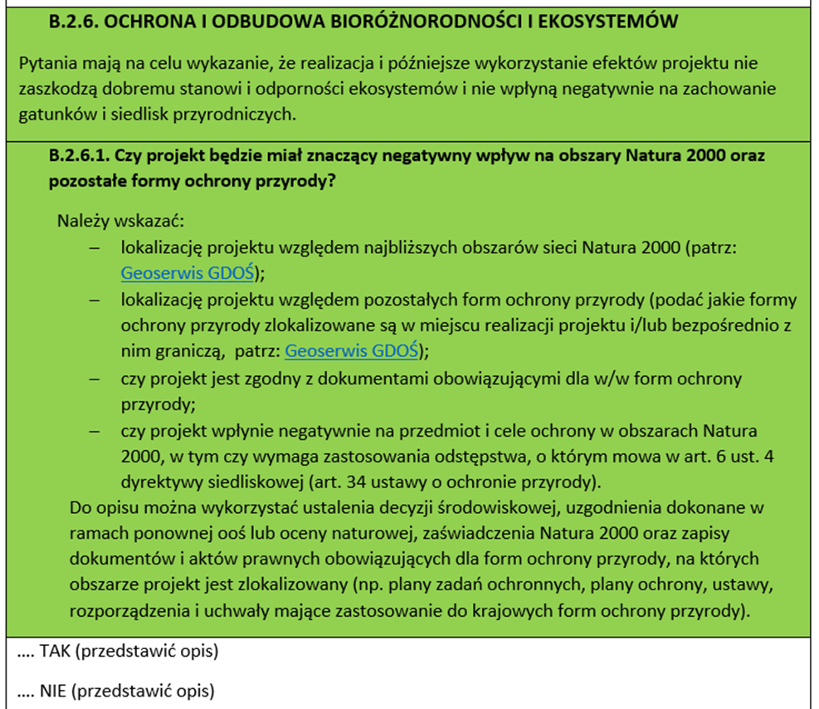
B.2.6. Ochrona i odbudowa bioróżnorodności i ekosystemów – punkt B.2.6.1.

Slide 46
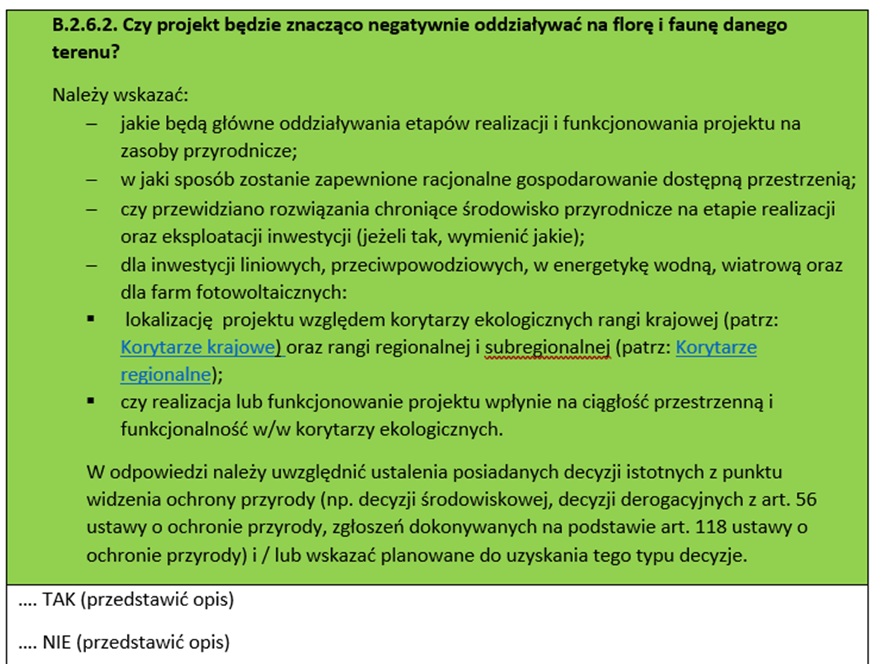
B.2.6. Ochrona i odbudowa bioróżnorodności i ekosystemów – punkt B.2.6.2.

Slide 47
Uzasadnienie – punkt B.2.6.2. (1 z 3)
Punktem wyjścia jest inwentaryzacja obszaru projektu (obiektów) w zakresie występowania gatunków zwierząt, roślin i grzybów (w tym chronionych). Jej wyniki należy uwzględnić w udzielanej odpowiedzi.
Czy realizacja zaplanowanych prac budowlanych i funkcjonowanie projektu wpływa w jakikolwiek sposób na w/w gatunki, na ich warunki siedliskowe? Jeżeli tak, podać jakie prace/działania będą lub mogą oddziaływać na dany gatunek, jego siedlisko.
Czy przewidziano w związku z możliwym oddziaływaniem na faunę lub florę rozwiązania je chroniące? Czy będzie konieczne uzyskanie decyzji derogacyjnych?
Określić na jakich gruntach będą wznoszone zaplanowane w ramach projektu obiekty tj. czy są to gleby o niskim, średnim, czy wysokim poziomie żyzności lub jest to teren leśny, obszar cenny przyrodniczo?
Wskazać w jaki sposób zapewniono racjonalne gospodarowanie przestrzenią?

Slide 48
Uzasadnienie – punkt B.2.6.2. (2 z 3)
przeprowadzenie inwentaryzacji przyrodniczej terenu/obiektu lub podanie orientacyjnego terminu planowanych czynności
wdrożenie środków łagodzących i kompensujących określone w decyzji o środowiskowych uwarunkowaniach, uzgodnieniu RDOŚ po ocenie naturowej, decyzjach derogacyjnych np. stosowanie płotków herpetologicznych, prowadzenie prac poza sezonem lęgowym ptaków, prowadzenie prac pod nadzorem przyrodniczym
stosowanie gatunków rodzimych roślin charakterystycznych dla regionu i siedliska
realizacja zielonej infrastruktury
dbanie o utrzymanie nowo posadzonych drzew

Slide 49
Uzasadnienie – punkt B.2.6.2. (3 z 3)
zastosowanie oświetlenia terenu o barwie światła przyjaznej dla dzikich zwierząt, oświetlenie kroczące lub zmieniające barwę na bursztynową w określonych godzinach nocnych
zaprojektowanie infrastruktury w sposób minimalizujący wycinkę drzew i krzewów, uwzględniający bliskość drzew
stosowanie standardów ochrony drzew w procesie inwestycyjnym np. składowanie materiałów budowlanych poza strefą ochronną drzew, zabezpieczenie pni drzew przed uszkodzeniem

Slide 50
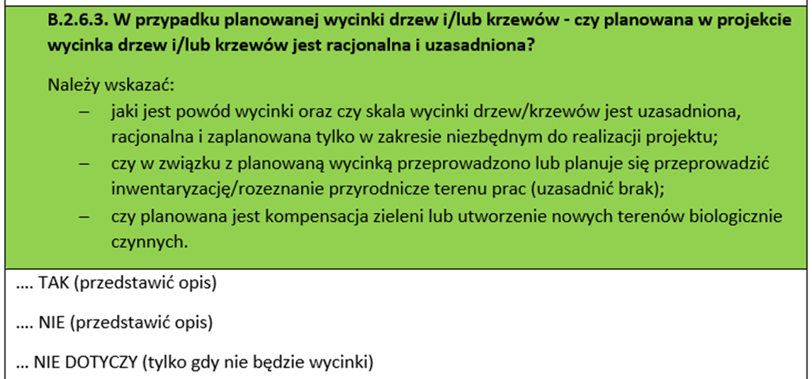
B.2.6. Ochrona i odbudowa bioróżnorodności i ekosystemów – punkt B.2.6.3.

Slide 51
Dziękuję za uwagę

